Slide 1
Детская площадка
«Устройство детской площадки, расположенной по адресу: ХМАО, Березовский район, село Саранпауль, ул. Ятринская»

Slide 2
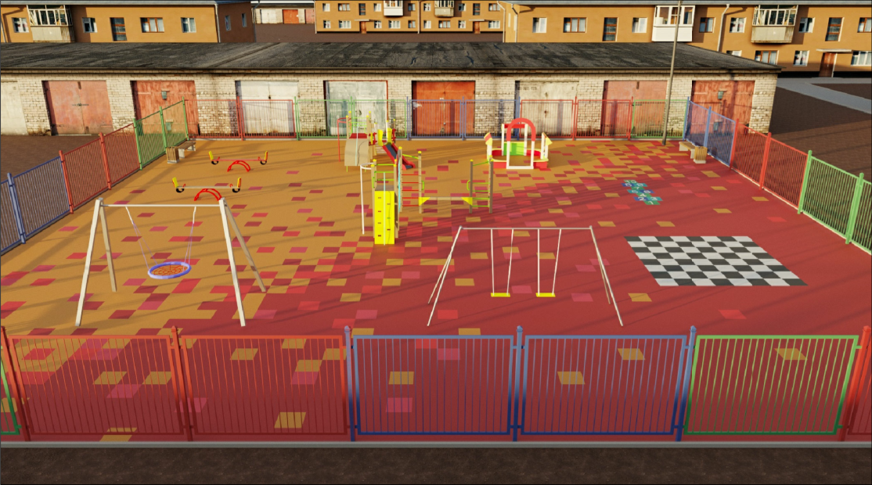
Описание проекта
Детство в селе – это особый мир, где каждый день полон открытий: шелест листвы, запах свежескошенной травы, бескрайние просторы лугов и тихие тропы, уводящие к речке. Здесь природа становится первым учителем, а свобода - верным спутником. Но, даже в этом волшебном мире, детям нужно своё пространство для игр – безопасное, уютное, созданное специально для них.

Slide 3
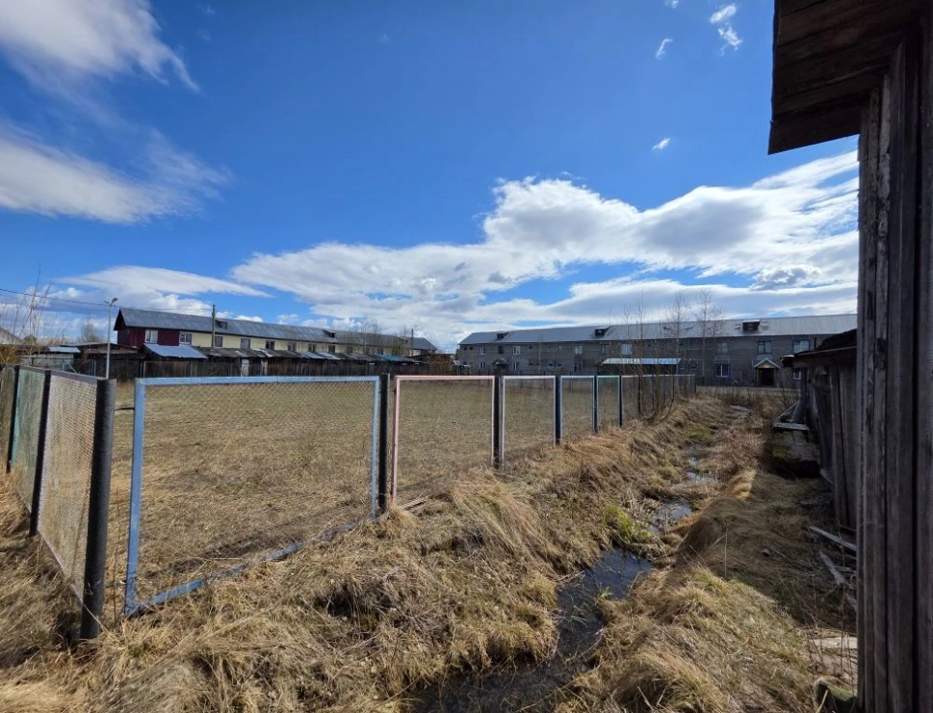
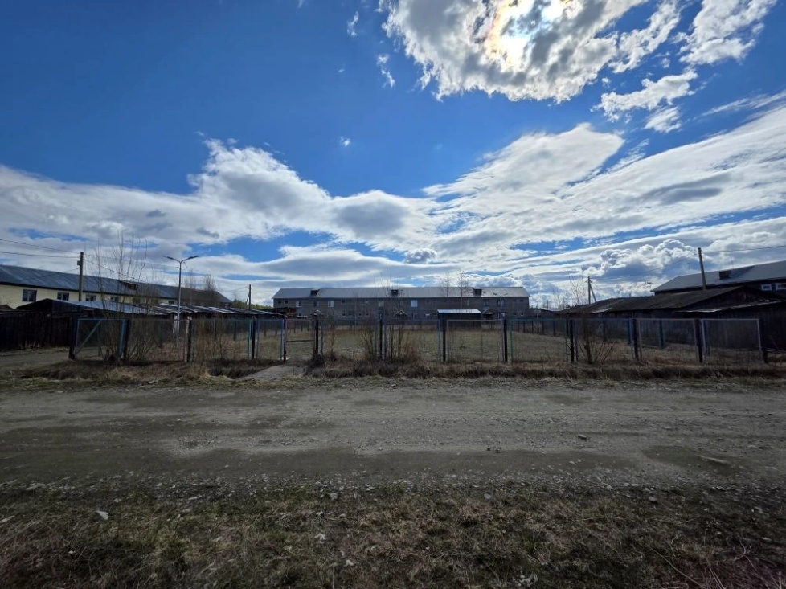
Проблемы текущего состояния:
С 2021 года среди домов №34-40, расположенных по улице Ятринская, отведен и огорожен забором земельный участок для устройства детской площадки. При этом работы по устройству детской площадки не начинались

Slide 4
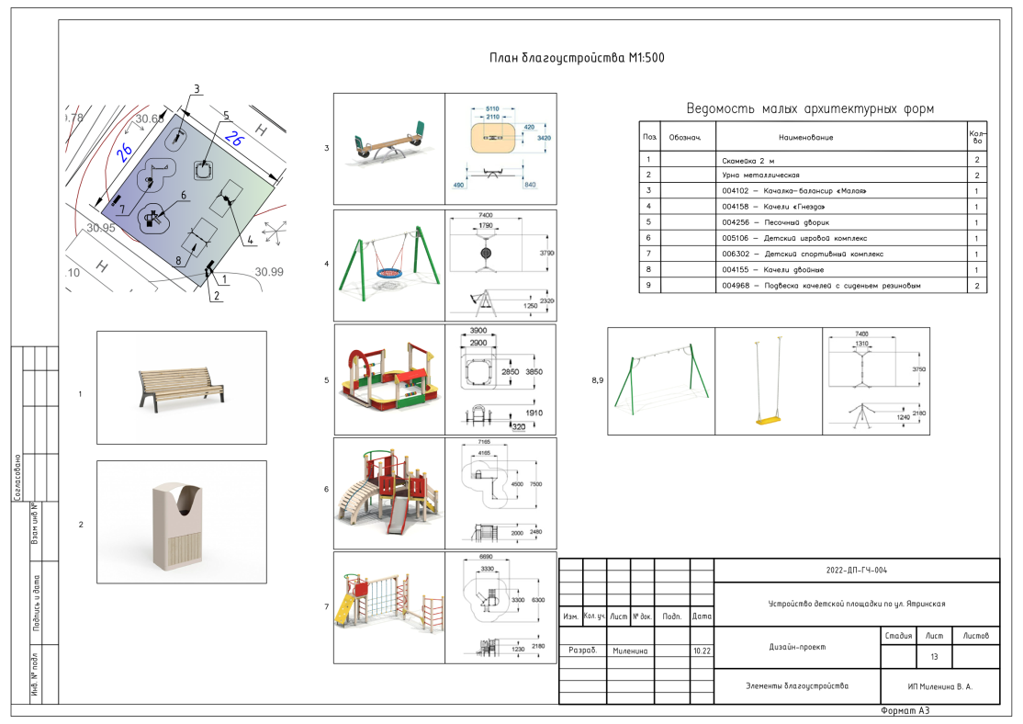
Цели и задачи проекта
Детская площадка на селе – не просто набор горок и качелей. Это место, где рождаются дружба и первые совместные победы, где малыши учатся делиться, а подростки поддерживать друг друга. Это уголок радости, который делает детство ещё ярче, а село по-настоящему дружелюбным к самым маленьким его жителям. В целях создания комфортных и безопасных условий для развития детей нашего села, просим Вас инициировать устройство детской площадки в с. Саранпауль по ул. Ятринская.

Slide 5
Этапы работы:
Разработка грунта
Устройство прослойки из нетканого синтетического материала в земляном полотне
Устройство подстилающих и выравнивающих слоев оснований из щебня
Устройство цементобетонных покрытий однослойных
Устройство покрытий спортивных и детских площадок из плиток на основе резиновой крошки на соединительные элементы
Установка анкеров и столбов с погружением в бетонное основание
Установка лавочек и урн
Установка оборудования детской площадки: качалка балансир малая, качели "Гнездо", песочный дворик, детский игровой комплекс, спортивный комплекс, качели двойные.

Slide 6
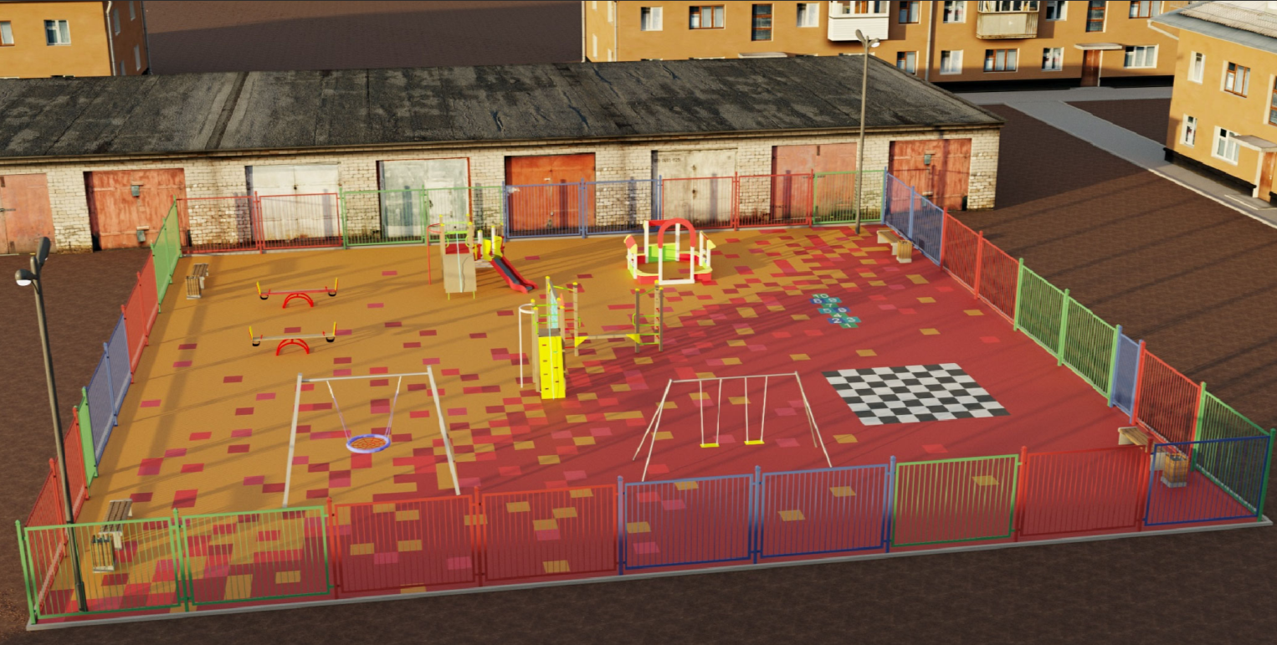
Результат реализации:
Устройство детской площадки позволит создать условия для физического развития детей, укреплению их здоровья и социализации.
Современное оборудование игровой площадки поспособствует развитию у детей физических качеств, формированию коммуникативных способностей, развитию интеллекта, обучению навыкам безопасности и стимуляции творческих и когнитивных способностей.
Детская площадка – это место, где рождаются дружба и первые совместные победы, где малыши учатся делиться, а подростки поддерживать друг друга. Это уголок радости, который делает детство ещё ярче, а село по-настоящему дружелюбным к самым маленьким его жителям.

Slide 7
5 марта 2026 состоялось собрание среди жителей с. Саранпауль
Повестка собрания:
О выдвижении инициативного проекта «Устройство детской площадки, расположенной по адресу: ХМАО, Березовский район, село Саранпауль, ул. Ятринская» и принятии решения о его поддержке.
Об утверждении состава инициативной группы для внесения инициативного проекта в Администрацию сельского поселения Саранпауль и осуществления контроля за реализацией проекта.
О назначении представителя инициативной группы, уполномоченного подписывать протоколы, заявления, гарантийные письма и иные документы в интересах инициативной группы. Также представлять интересы инициативной группы в органах местного самоуправления, иных органах и организациях.
Решение:
Поддержали инициативный проект «Устройство детской площадки, расположенной по адресу: ХМАО, Березовский район, село Саранпауль, ул. Ятринская. Утвердили состав инициативной группы, а так же избрали Председателя.

Slide 8

Инициативная группа
Бусоедова Татьяна Михайловна
Сайнахова Мария Александровна
Беляева Юлия Владимировна
Хохолкова Елена Владимировна
Тихонова Елена Николаевна

Slide 9
Спасибо за внимание !

